Slide 1

Proyecto final del curso de Programación
Nivel Explorador.
Análisis Exploratorio de Datos sobre Costos Energéticos en Colombia - 2023
Exploración de costos de generación,
distribución y comercialización de energía
con base en datos reales del año 2023

Slide 2

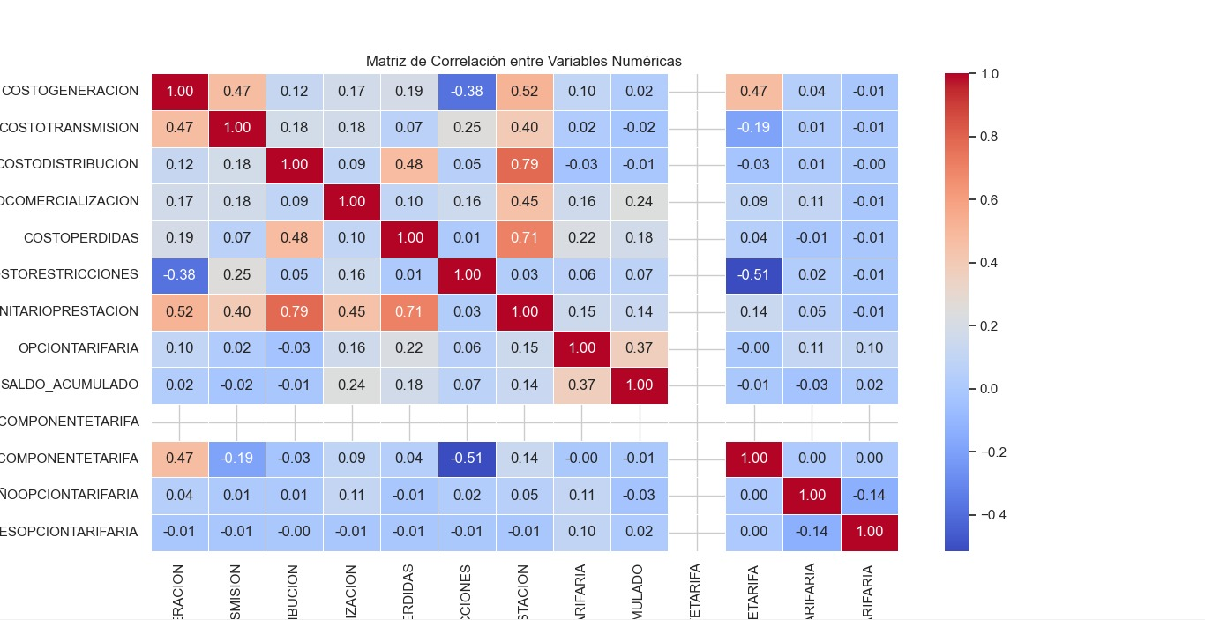
Introducción
Importancia del análisis de datos en el sector energético.
Este proyecto busca comprender la estructura de costos energéticos en Colombia durante 2023 mediante técnicas estadísticas y de visualización de datos, con el fin de identificar patrones, anomalías y relaciones entre variables clave del sistema.

Slide 3
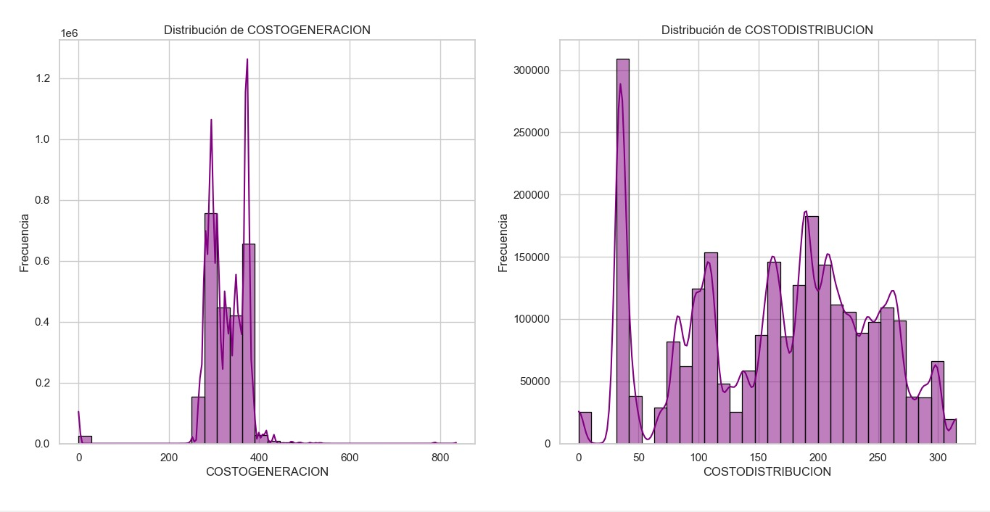
Planteamiento del problema
¿Por qué es importante analizar los costos energéticos?
La variabilidad en los costos de generación, distribución y comercialización puede afectar significativamente la economía y el acceso de la población a la energía. Analizar estos datos permite mejorar la eficiencia del sistema y proponer mejoras regulatorias o técnicas.

Slide 4
objetivo general y objetivos específicos
Objetivo general: Analizar los costos energéticos registrados en 2023 para detectar tendencias, valores atípicos y relaciones relevantes entre sus componentes.
Objetivos específicos:
Limpiar y preparar los datos de costos energéticos.
Realizar un análisis exploratorio detallado.
Detectar valores atípicos con técnicas estadísticas (IQR).
Identificar correlaciones entre las variables.
Proponer recomendaciones basadas en los hallazgos.

Slide 5
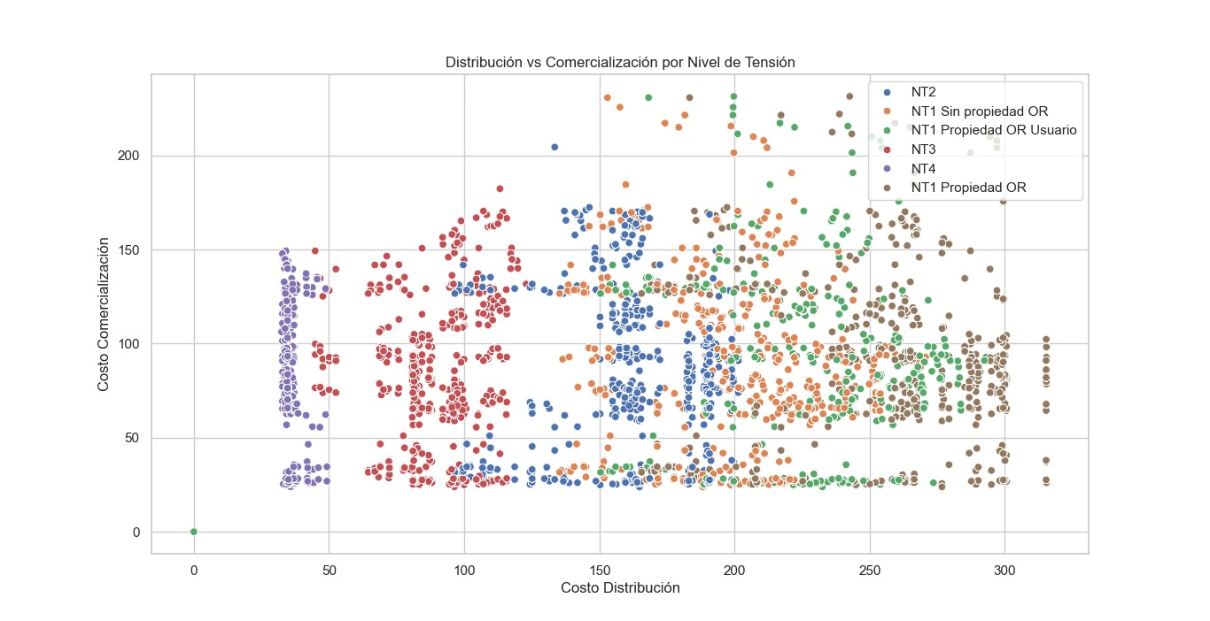
justificación
Este tipo de análisis permite a las entidades reguladoras y empresas del sector energético comprender mejor la dinámica de costos y tomar decisiones informadas para mejorar la eficiencia en la prestación del servicio energético.

Slide 6
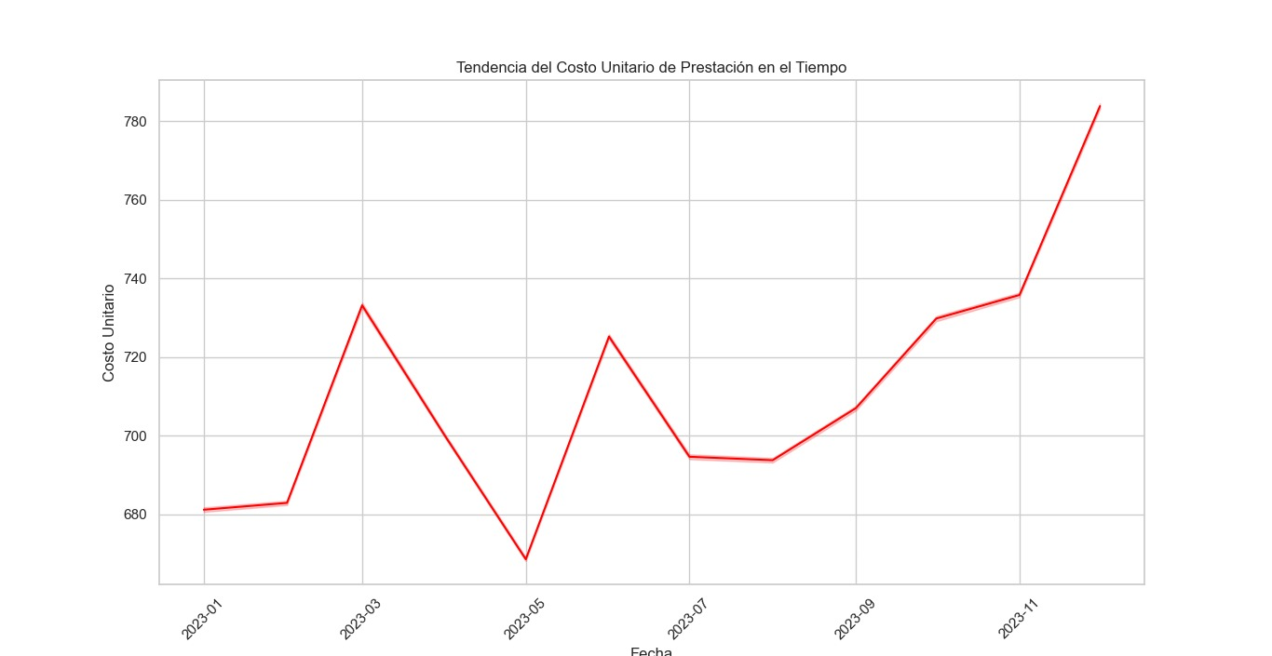
Alcance

Slide 7
Metodología
Flujograma:
Importación de datos
Limpieza
Exploración
Visualización
Análisis y Conclusión
2. Variables cuantitativas:
Costo Generación, Costo Distribución, Costo Comercialización, Costo Unitario.
3. Análisis exploratorio (EDA):Cálculo de estadísticas descriptivas, visualización con histogramas y boxplots, análisis de correlaciones.
4. Limpieza de datos:
Eliminación de duplicados
Imputación de nulos con la media
Normalización de nombres
Detección de outliers con IQR

Slide 8
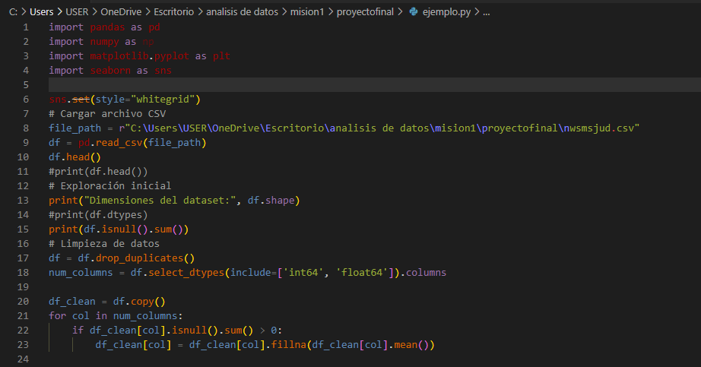
Modelado de los datos

Slide 9
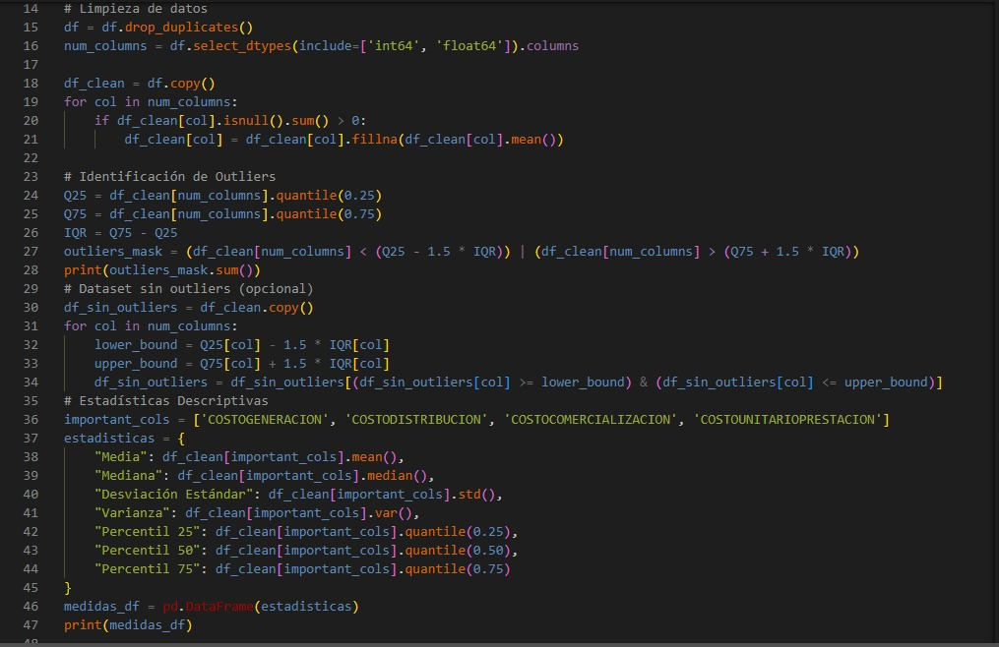
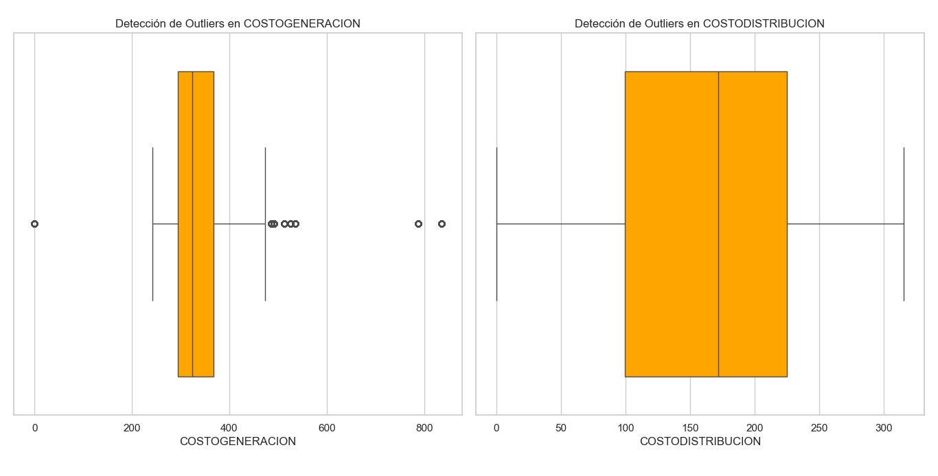
resultados

